Slide 1
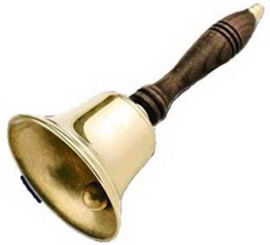
Улучшение условий, материально – технического обеспечения и пополнение РППС в соответствии с ФГОС ДО и ООП в МБДОУ № 27
при подготовке к 2019 – 2020 учебному году

Slide 2
I. Сделаны ремонты за счет бюджетных средств по предписаниям:

Slide 3
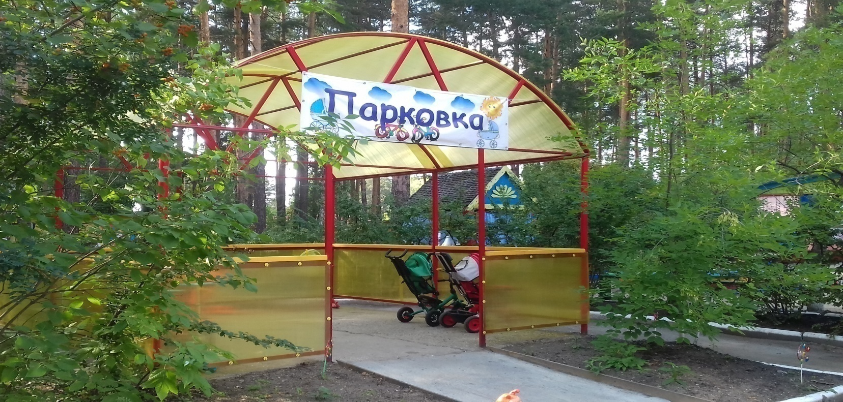
Демонтировали аварийный установили новый навес для колясок

Slide 4
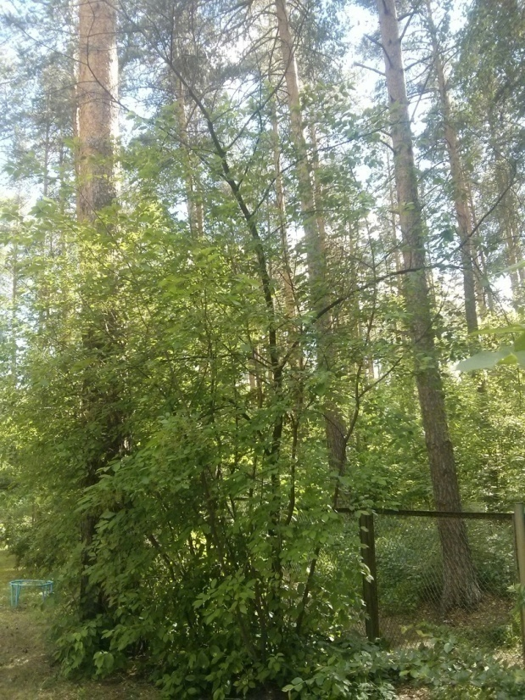
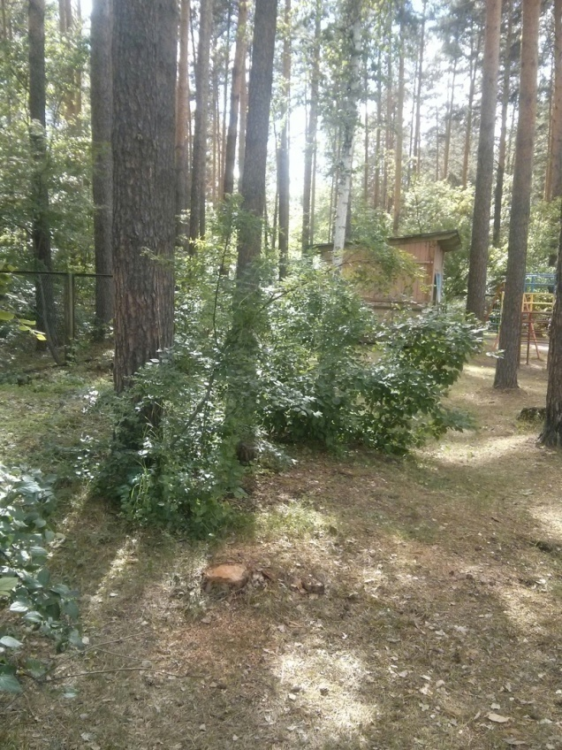
Проверили и спилили опасные деревья в соответствии с Актом городской приёмки 2018-2019 года

Slide 5
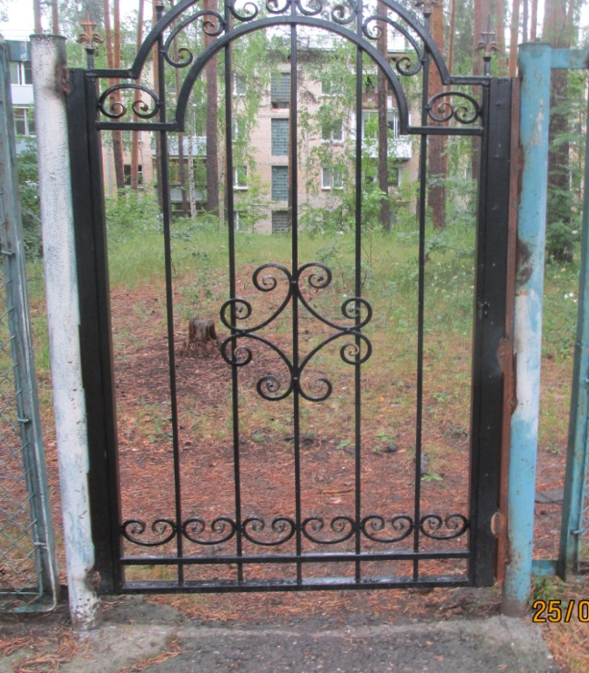
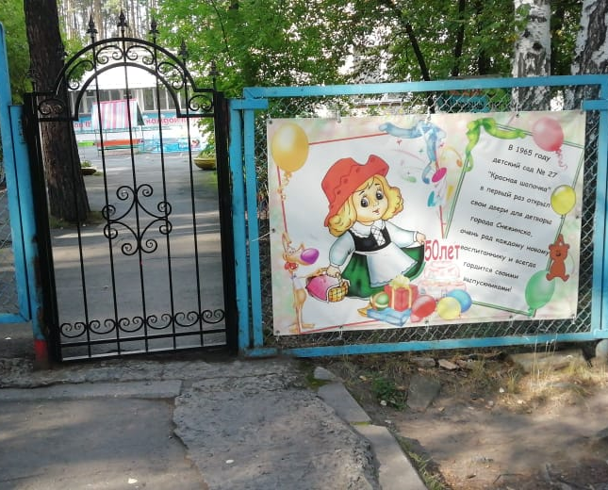
Заменили аварийные калитки на новые

Slide 6
Проводим психиатрическое освидетельствование работников

Slide 7
II. В рамках антитеррористических мероприятий приобрели за счет бюджетных средств и сделали силами сотрудников:

Slide 8
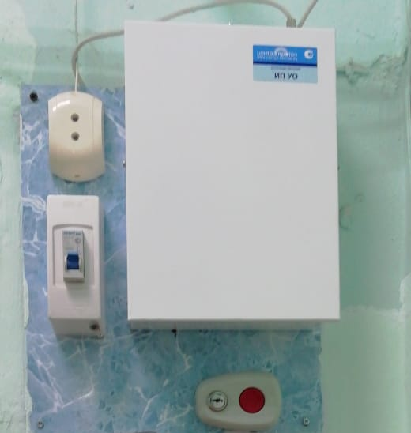
Аккумуляторные батареи, импульсного источника электропитания устройств сопряжения УС "Протон-ПС-А", УС "Протон-ПС" (передача сообщений от шлейфов или ППКОП "Гранит")

Slide 9
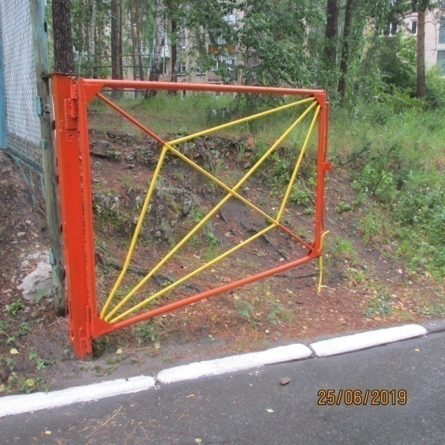
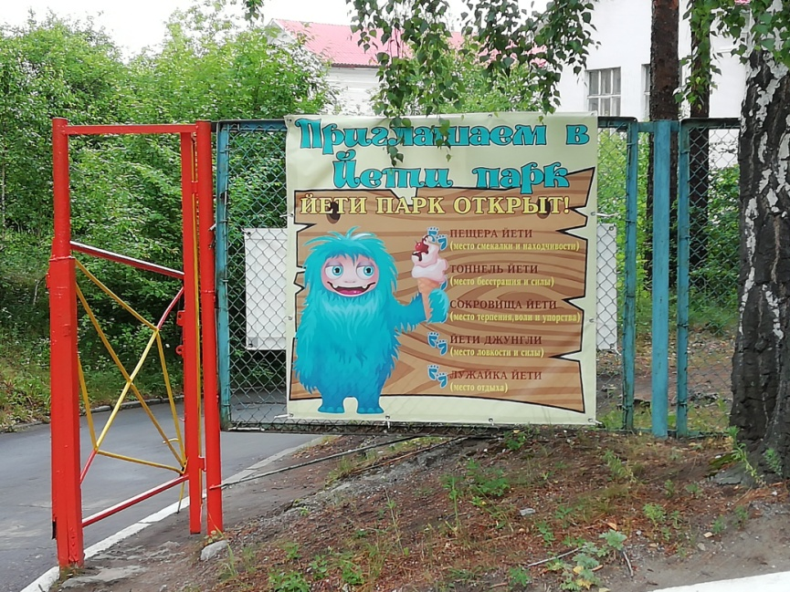
Обновили
центральные ворота

Slide 10
III. В рамках
профилактики детского дорожно-транспортного травматизма:

Slide 11
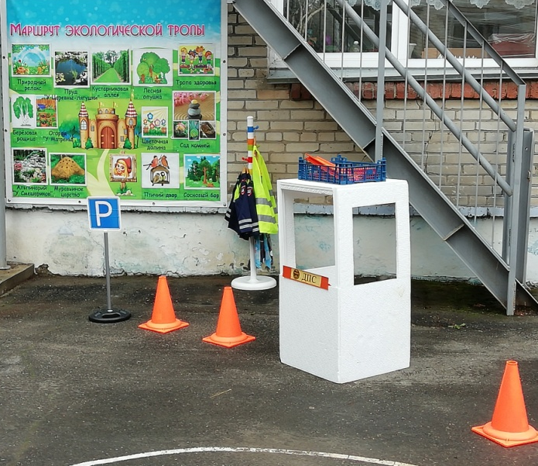
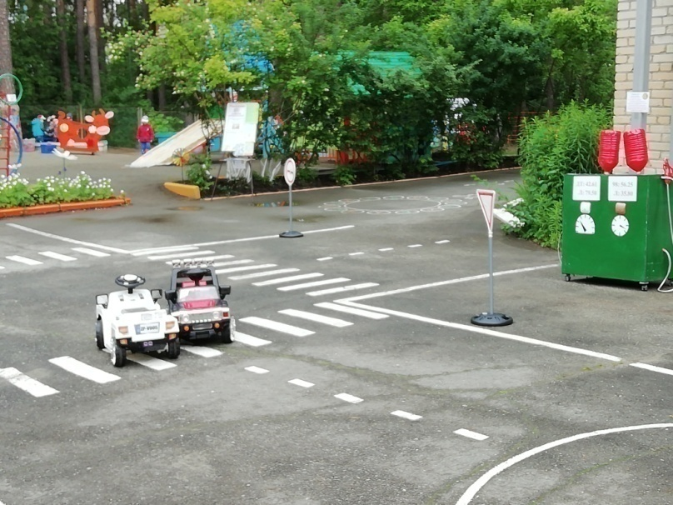
Обновили
силами родителей и сотрудников «Перекрёсток» для обучения воспитанников ПДД

Slide 12
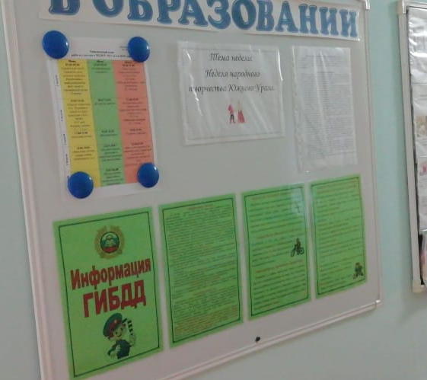
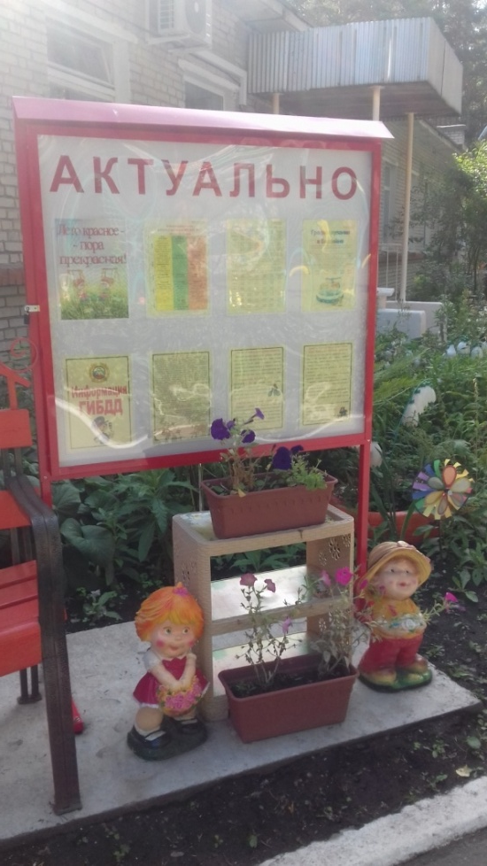
Обновили
стендовую информацию

Slide 13
IV. Осуществление противопожарной безопасности силами родителей и сотрудников:

Slide 14
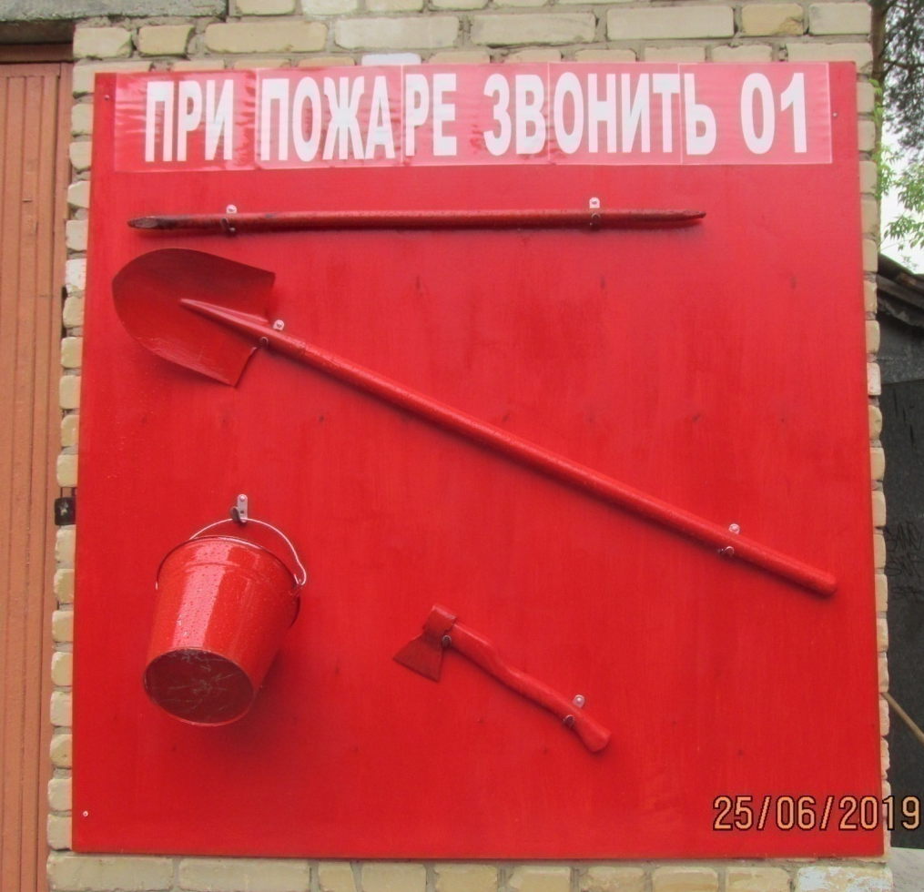
Оформили «Пожарный щит»

Slide 15
V. Приобрели на выигранные деньги в городском конкурсе «Самая благоустроенная территория» в 2018-2019 году:

Slide 16
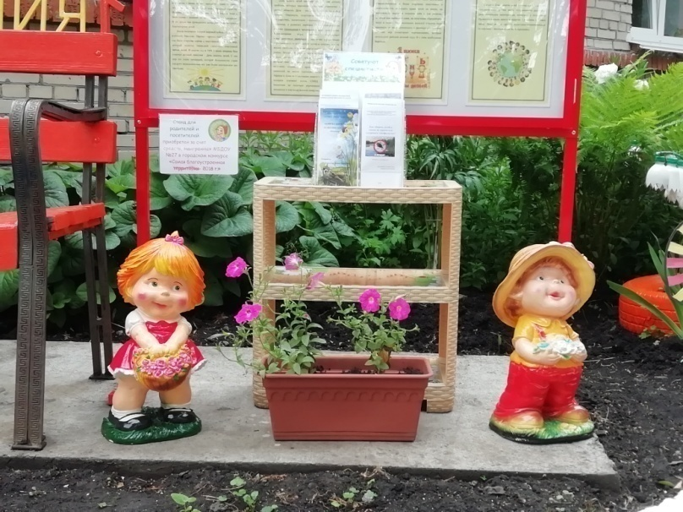
Центральный
стенд «Актуально»

Slide 17
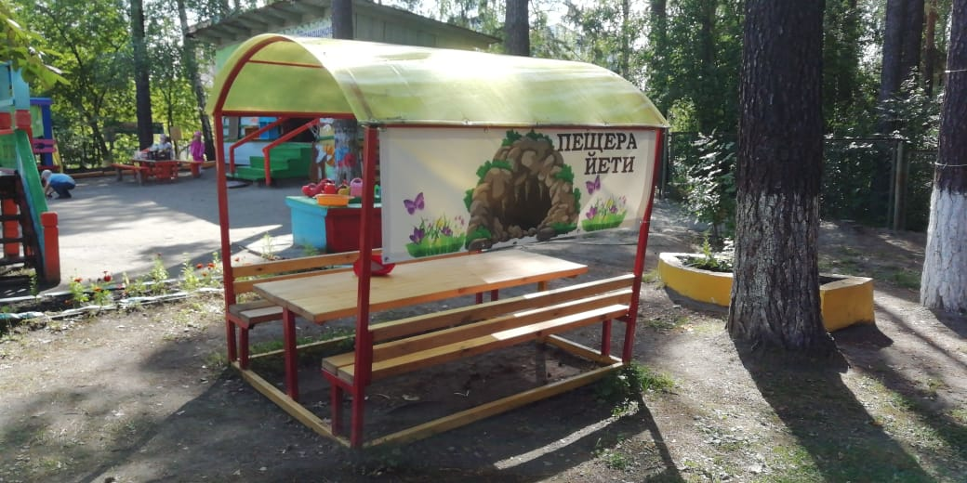
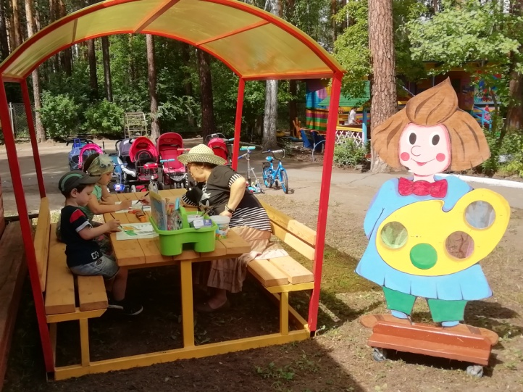
Установили беседки
на территории ДОУ
и вновьсозданную
площадку творчества

Slide 18
VI.Победили в городском конкурсе «Самая благоустроенная территория» в 2019 году и привлекли дополнительные бюджетные средства, для этого:

Slide 19
С целью выполнения санитарных правил и безопасности

Slide 20
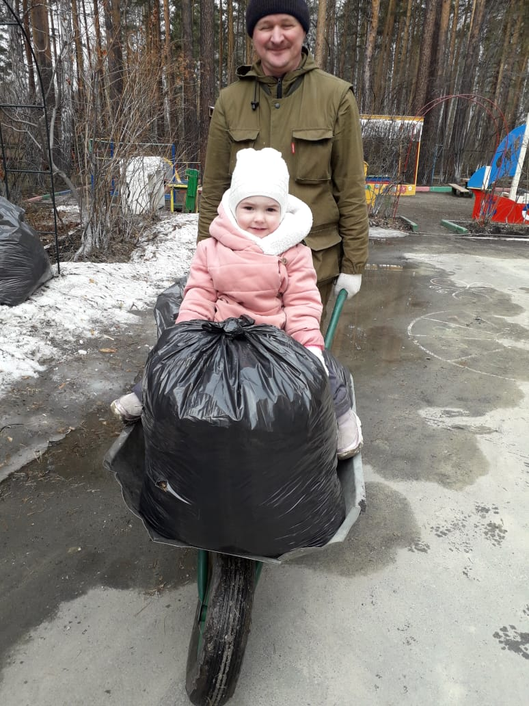
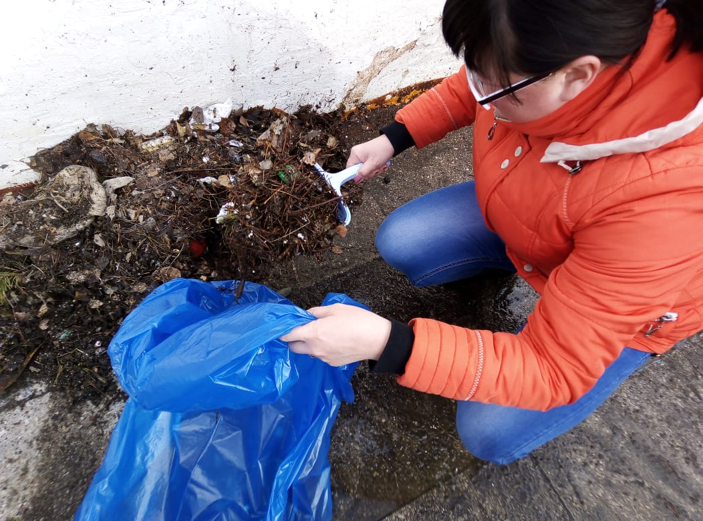
Навели порядок на территории
детского сада

Slide 21
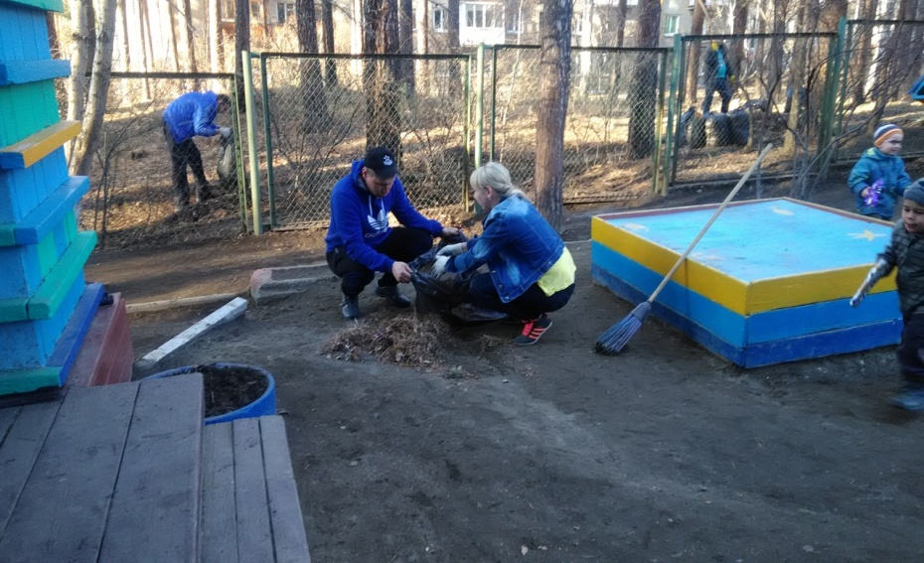
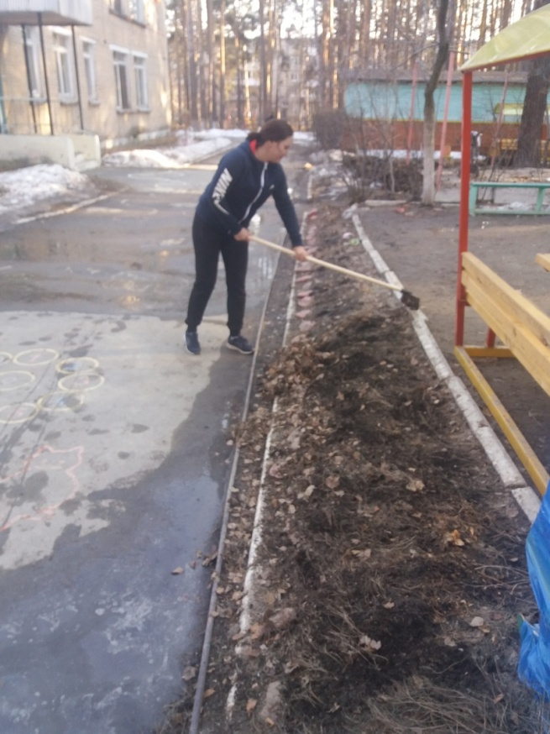
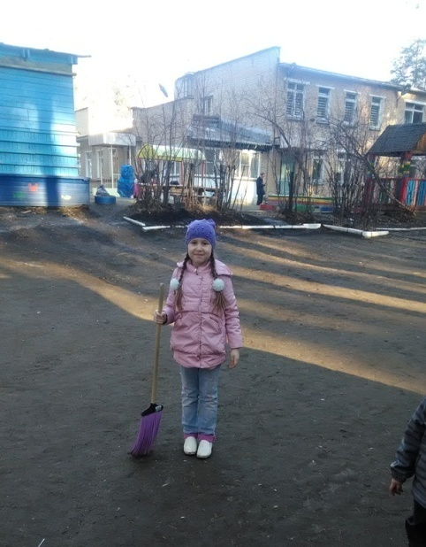
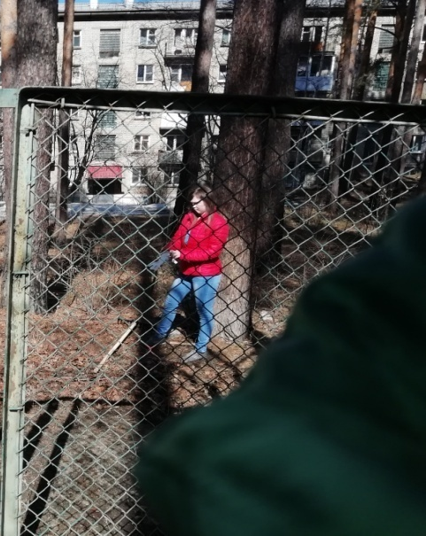

Slide 22
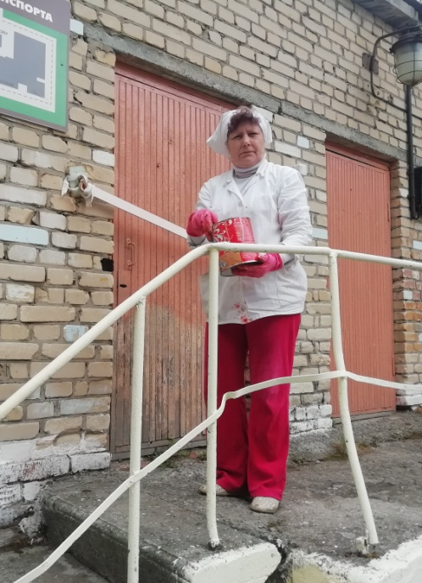
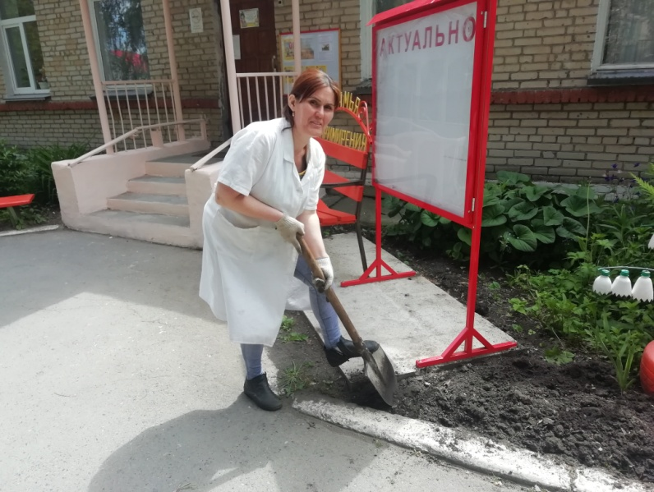
Отремонтировали и покрасили бордюры, деревья и оборудование

Slide 23
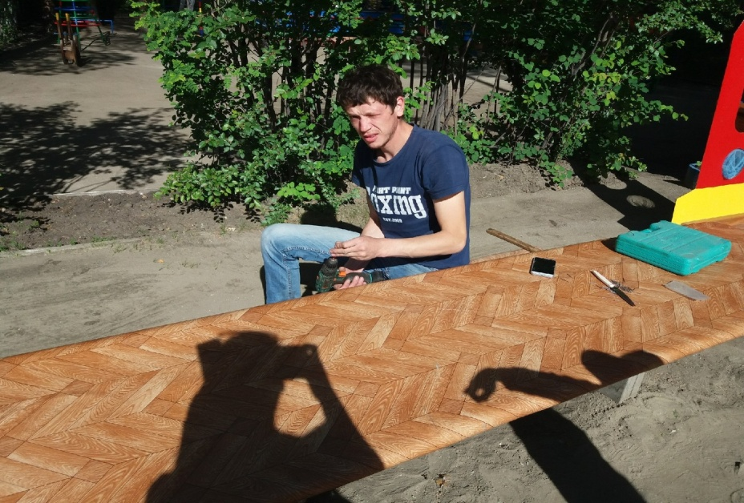
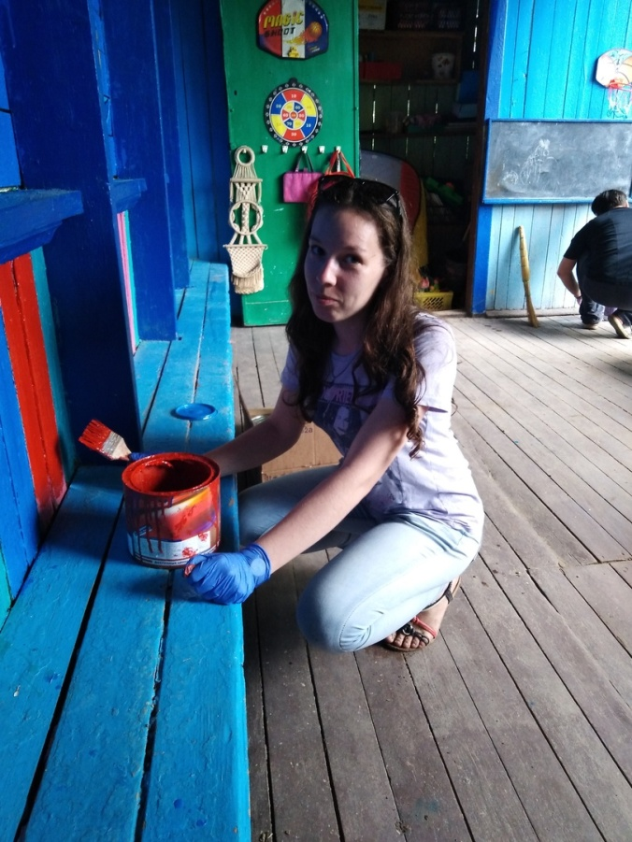
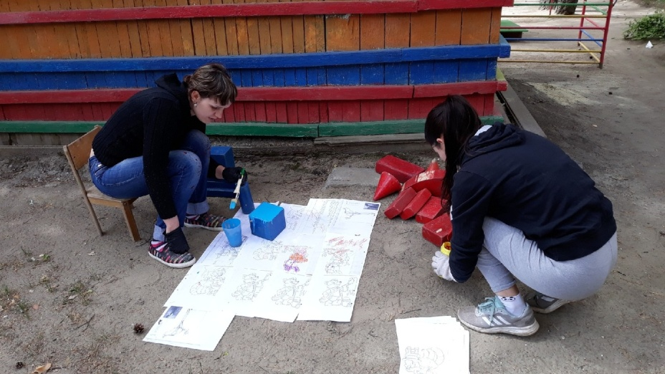

Slide 24
Обновили образовательное пространство с учётом современных требований и в рамках реализации ФГОС ДО

Slide 25
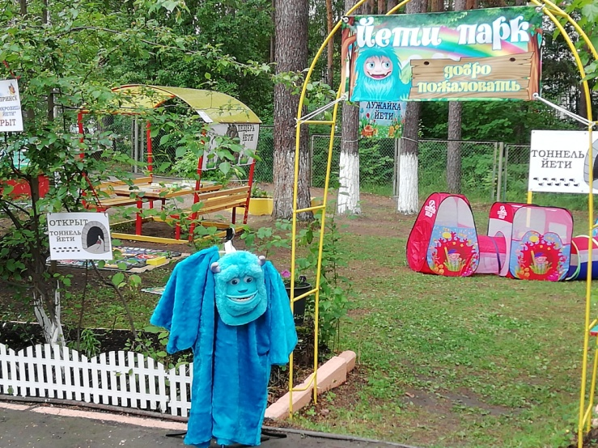
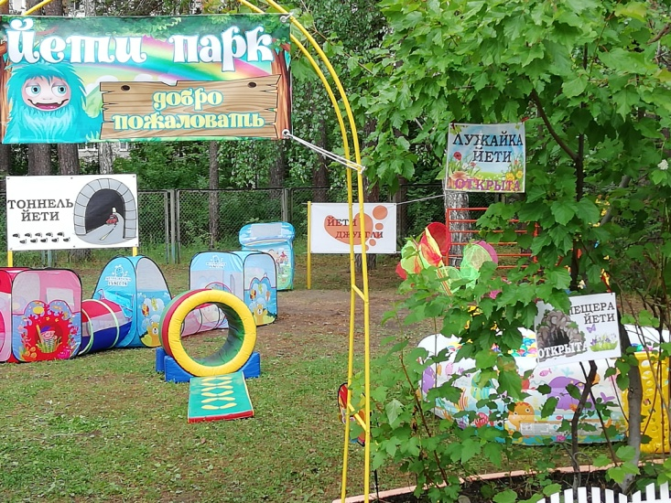
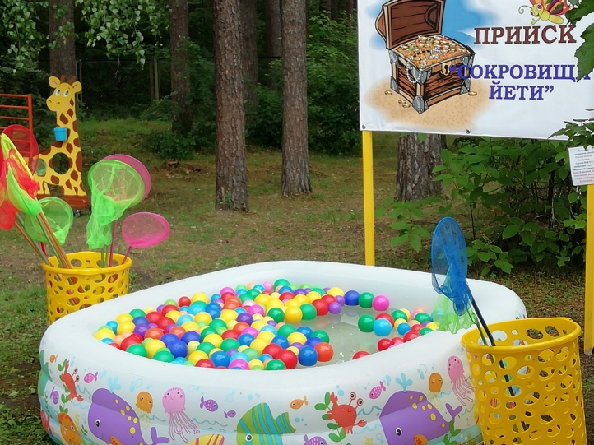
Создали образовательную площадку «Йети парк»

Slide 26
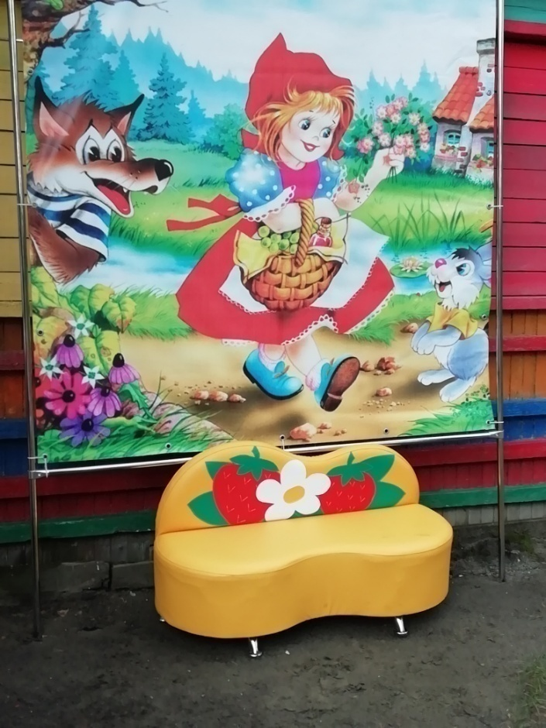
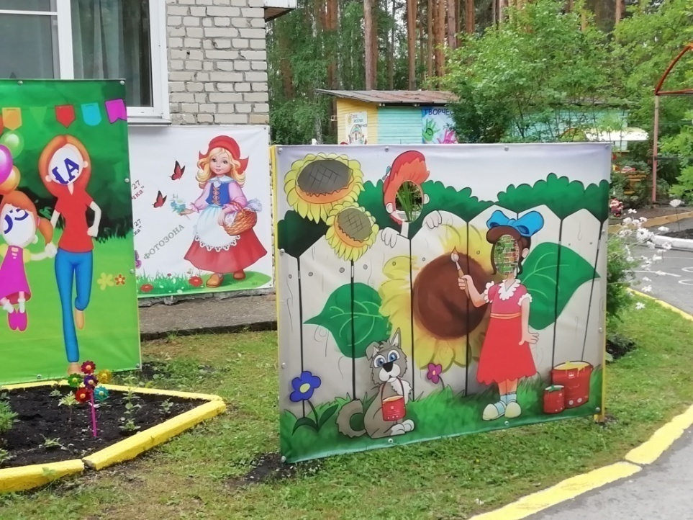
Фото-зону

Slide 27
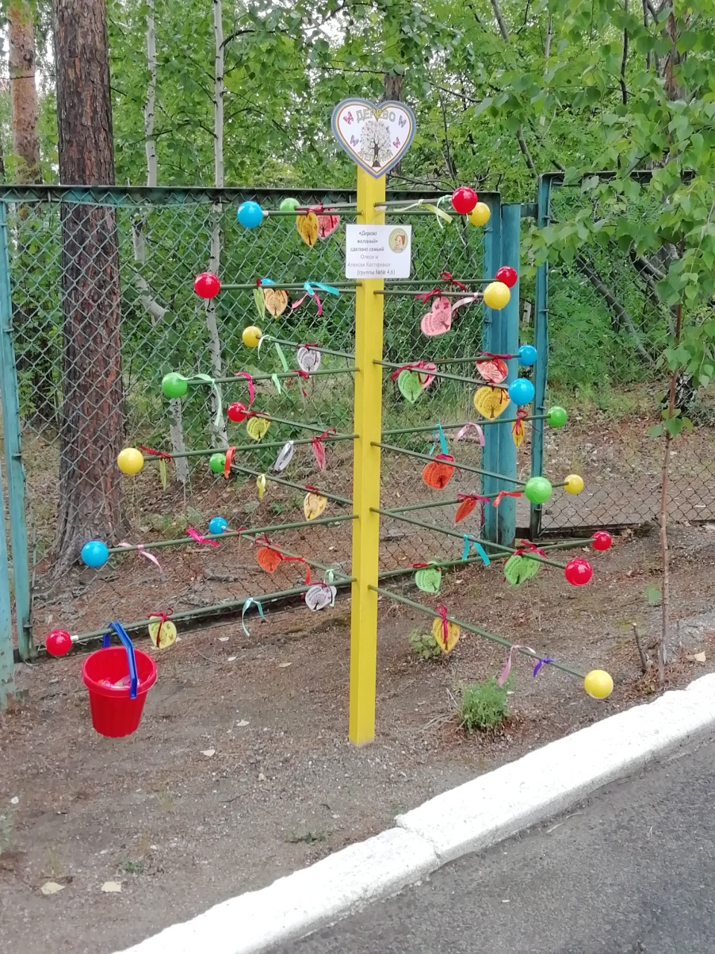
«Дерево желаний»

Slide 28
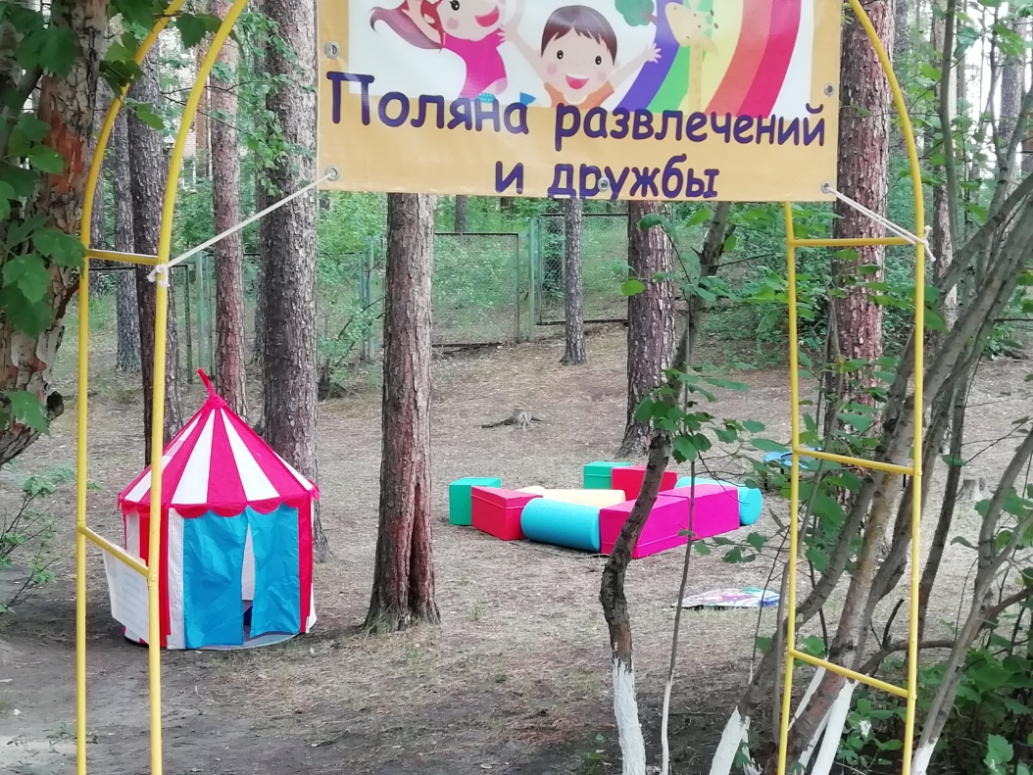
Поляну развлечений и дружбы

Slide 29
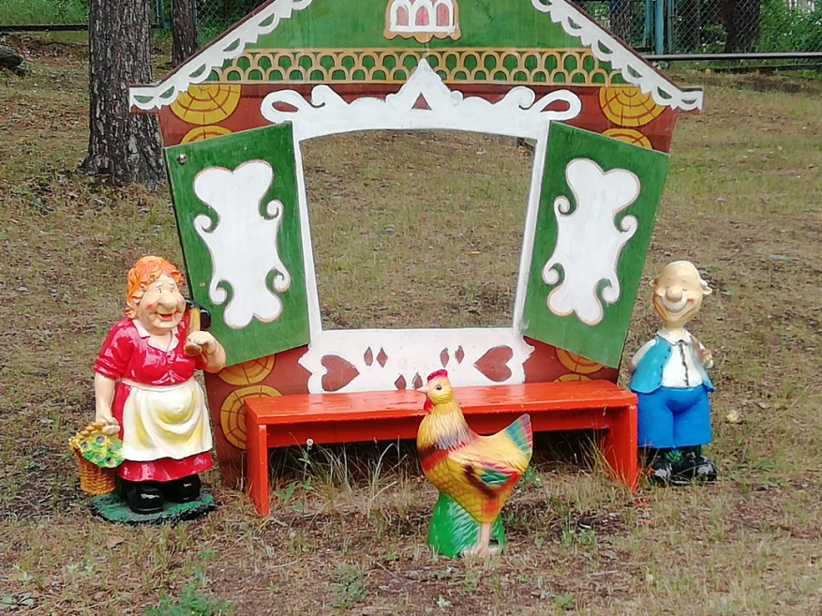
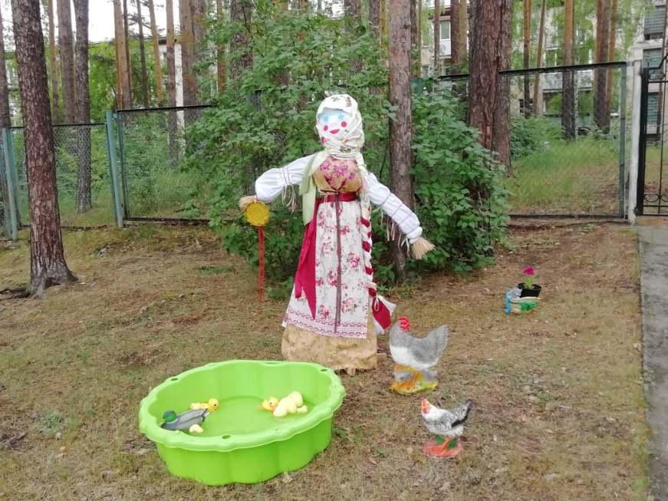
Пополнили «Гору сказок»

Slide 30
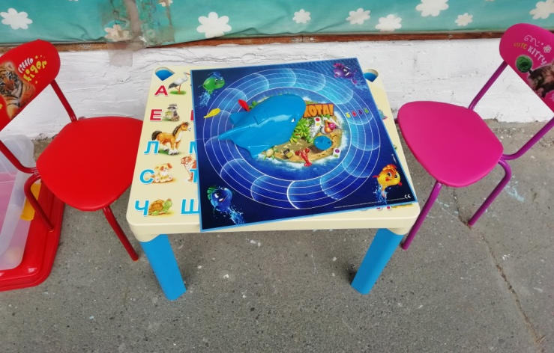
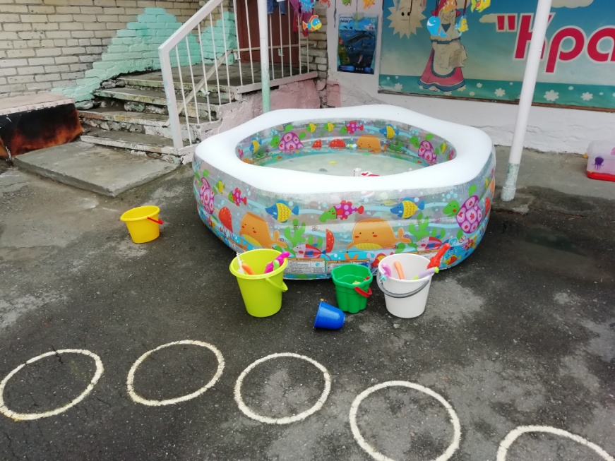
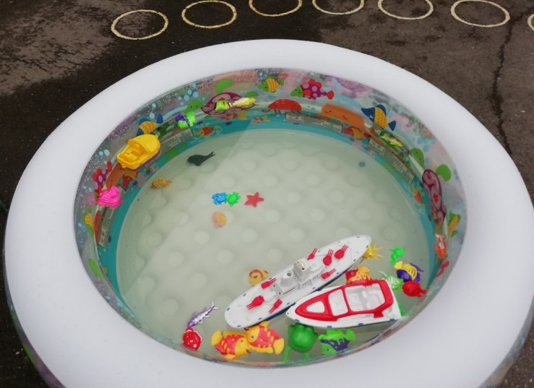
Сделали игровую зону «Весёлая рыбалка»

Slide 31
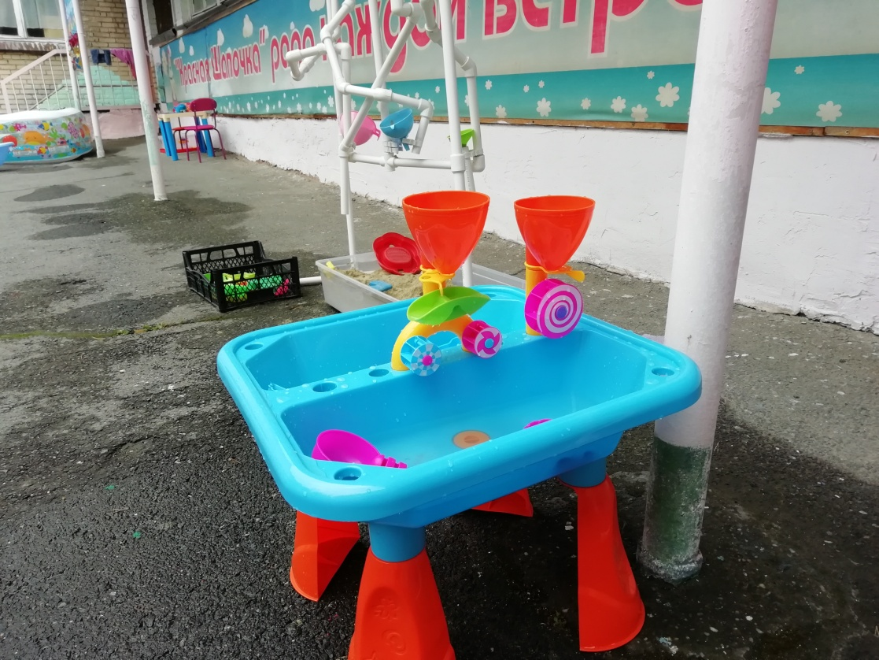
Обновили образовательную площадку «Познаваша»

Slide 32
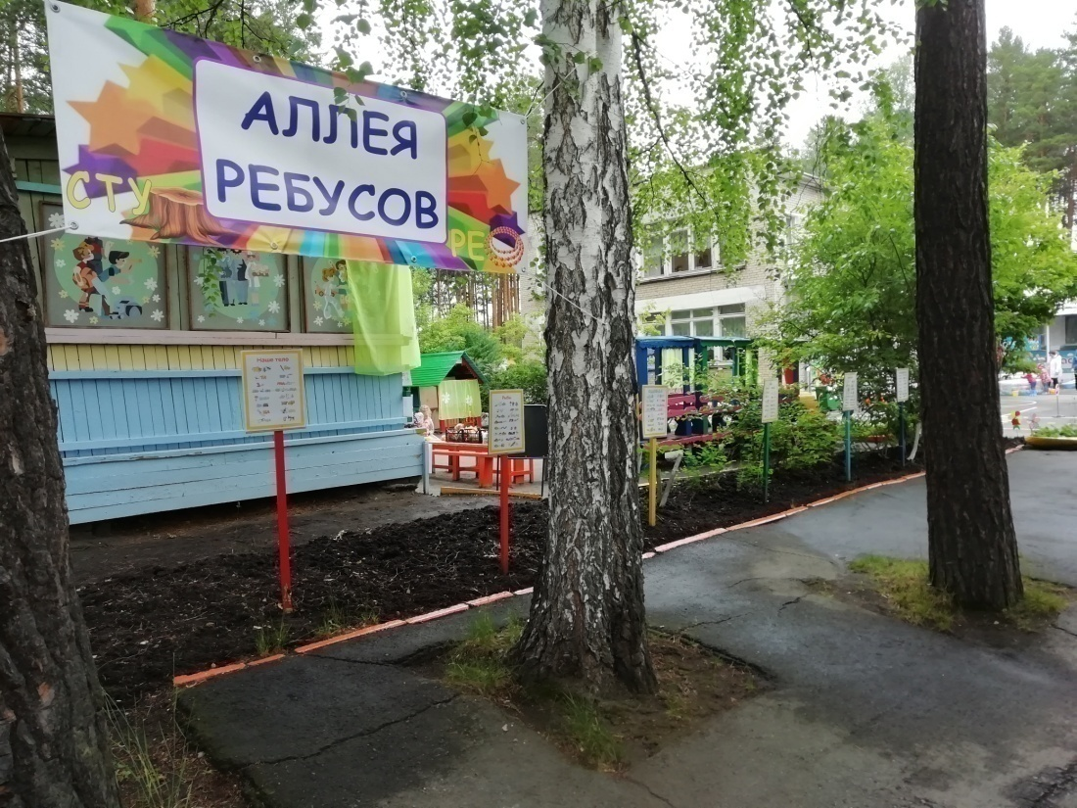
Обновили образовательную площадку «Аллея ребусов»

Slide 33
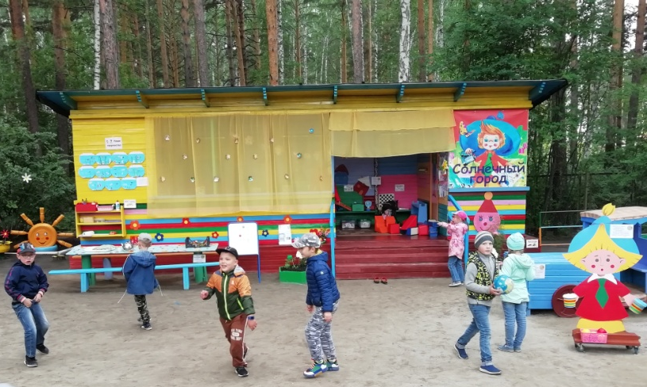
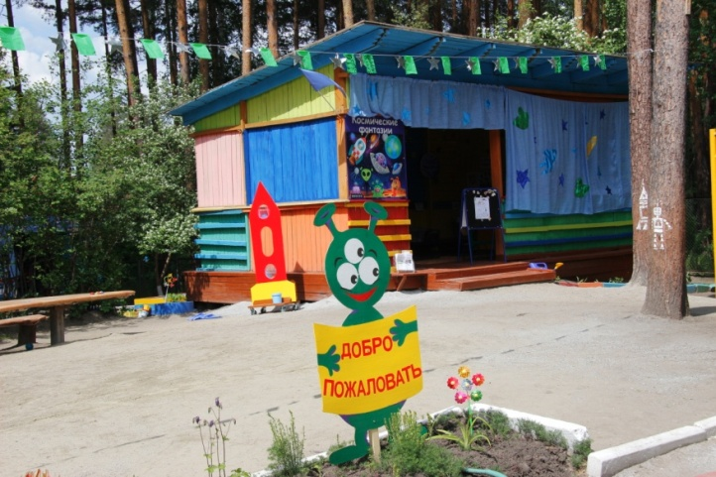
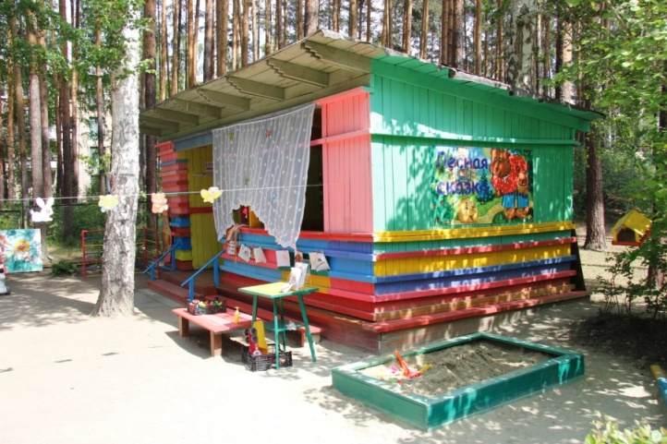
Навели порядок на участках в соответствии с тематикой всех групп

Slide 34
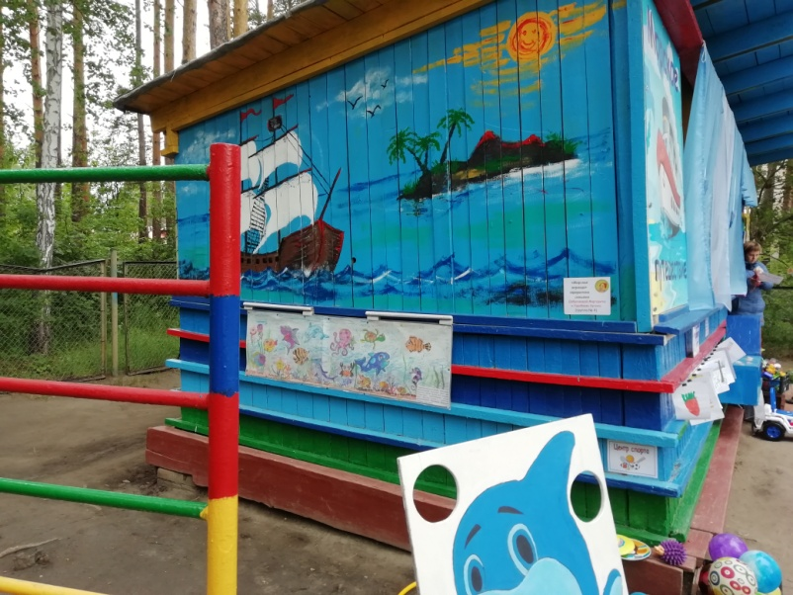
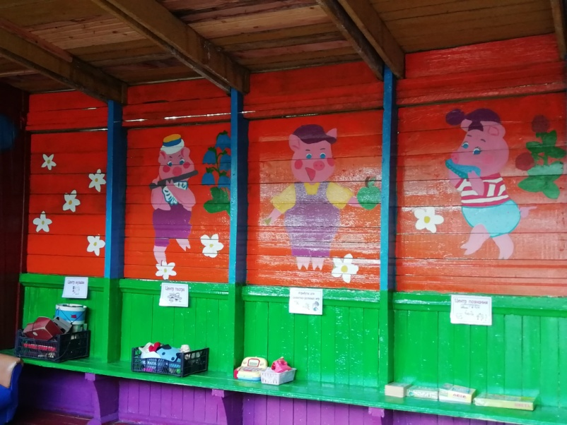
Осуществили ремонт и покраску оборудования всех веранд в соответствии с тематикой групп

Slide 35
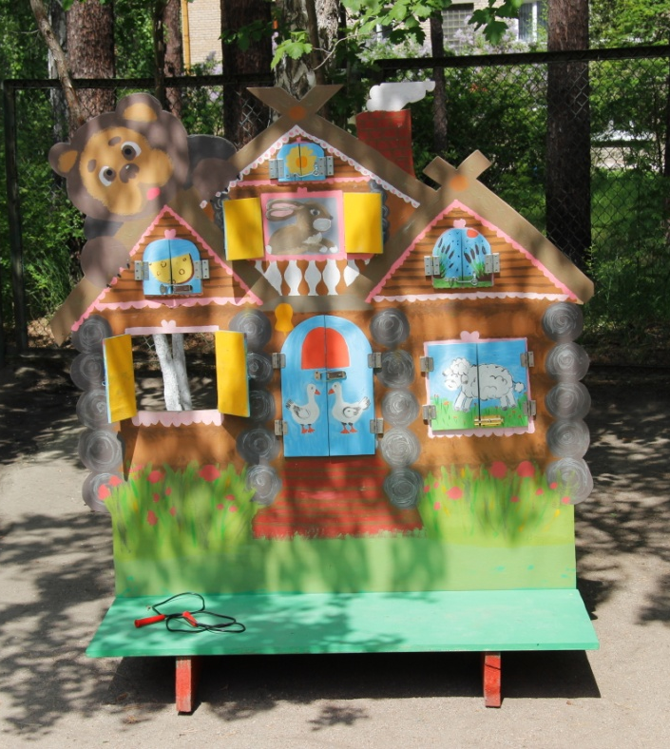
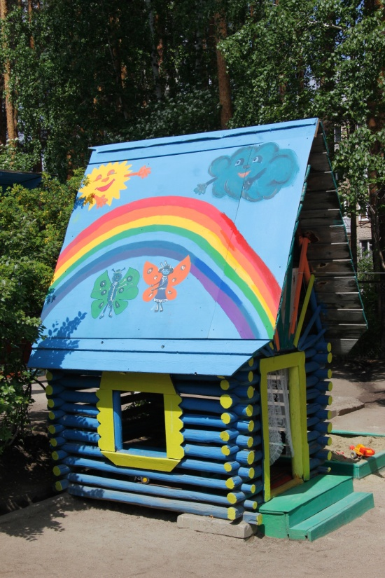
Изготовили новое и отремонтировали старое игровое оборудование на участках в соответствии с тематикой групп

Slide 36
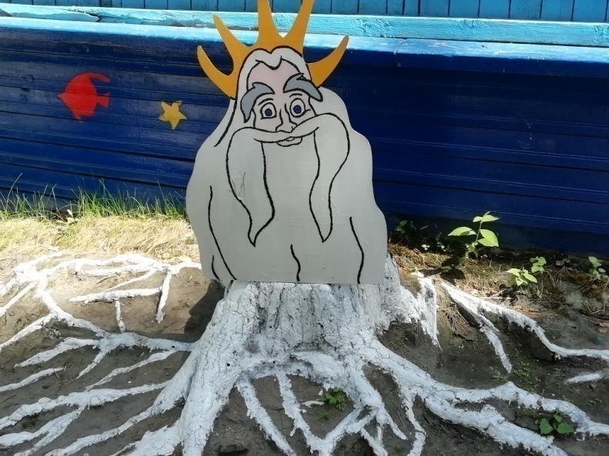

Slide 39
Отремонтировали уличный бассейн

Slide 40
Освежили «Экологическую тропу»

Slide 42
VI. Силами родителей и сотрудников навели порядок,
подкрасили, отмыли все помещения МБДОУ в целях выполнения санитарных правил и безопасности,

Slide 43
А так же пополнили РППС в соответствии с «Планами-программами пополнения РППС»:

Slide 44
В медкабинете
и на пищеблоке

Slide 45
Провели генеральные уборки и пополнили развивающий материал в музыкальном и спортивном залах

Slide 47
Групповая ячейка №1

Slide 50
Групповая ячейка №2

Slide 53
Групповая ячейка №3

Slide 55
Групповая ячейка №4

Slide 58
Групповая ячейка №5

Slide 60
Групповая ячейка №6

Slide 61
Обновили стенды
во всех группах и фойе МБДОУ

Slide 62
Спасибо за внимание!

